Slide 1
Workbench 사용방법

Slide 2
Workbench
SQL 실행 및 ERD를 작성 할 수 있는 툴

Slide 3
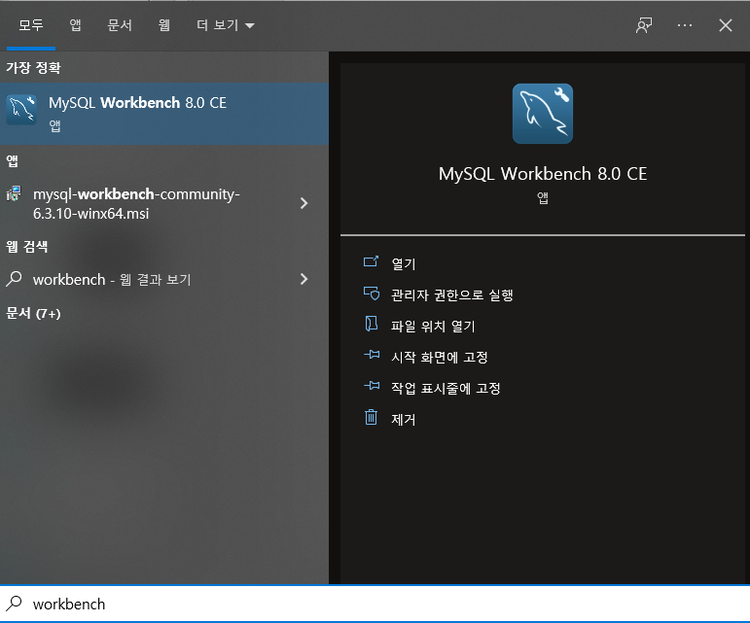
Workbench
실행
- 시작 -> workbench
-> MySQL Workbench 8.0 CE 클릭

Slide 4
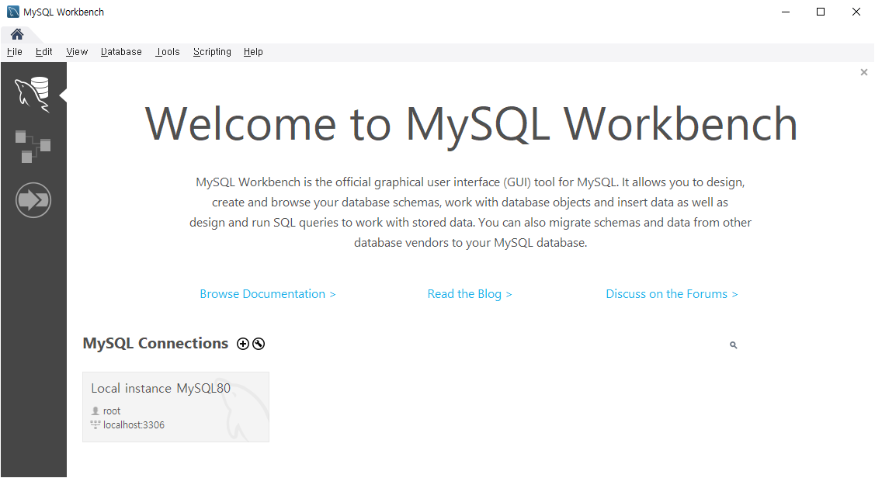
Workbench
실행

Slide 5
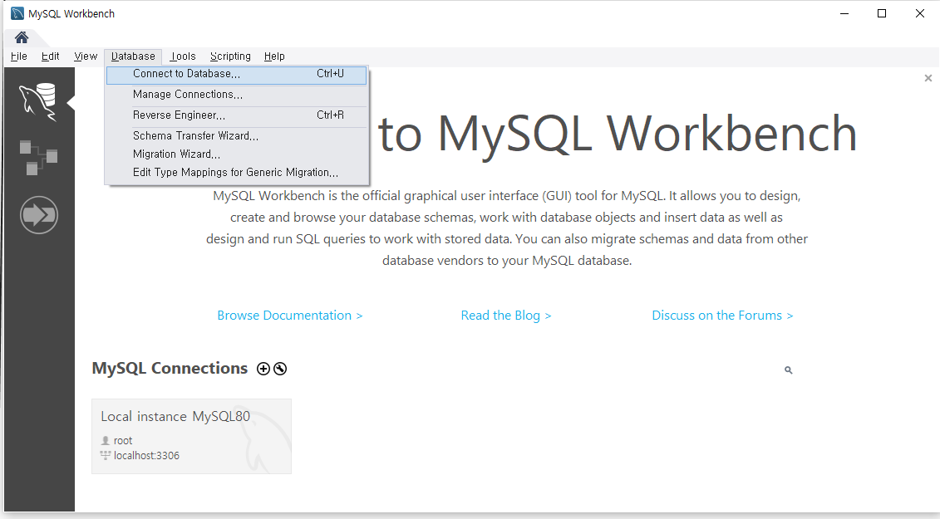
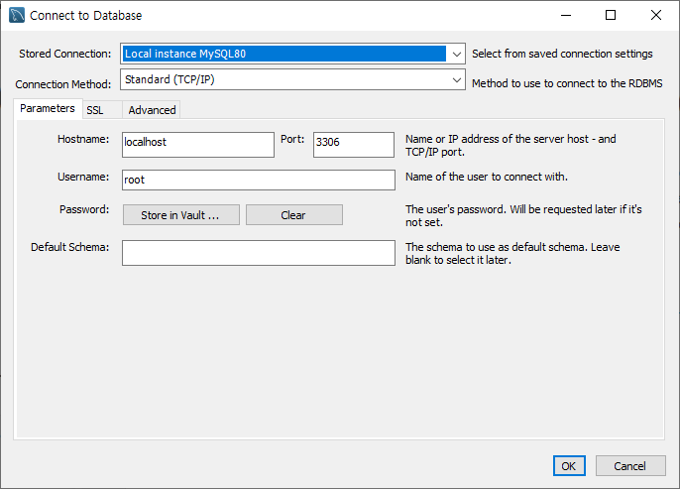
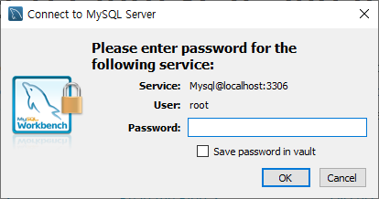
Workbench
실행

Slide 6
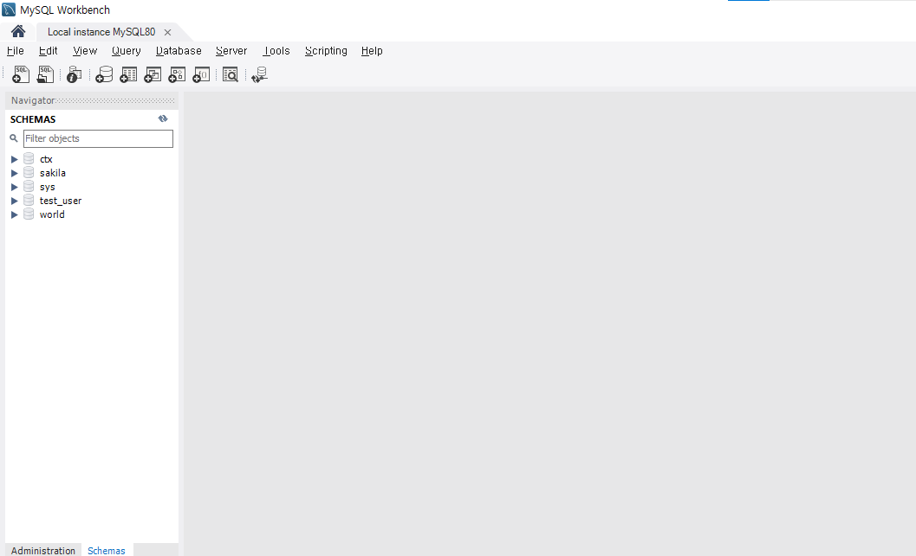
Workbench
실행

Slide 7
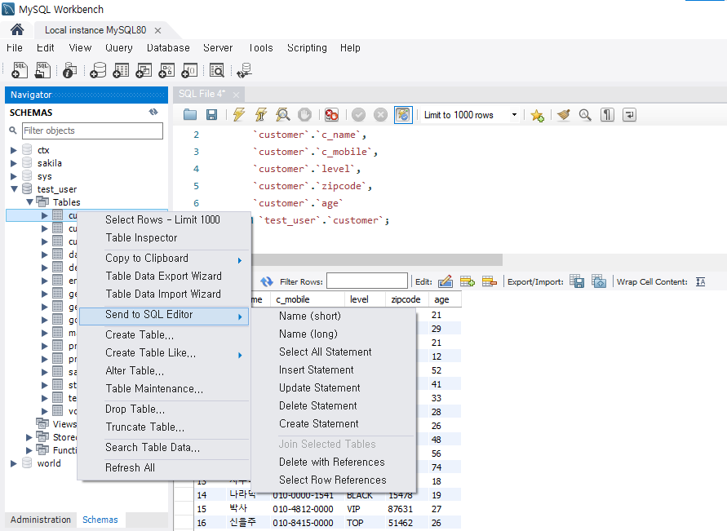
Workbench
쿼리 생성

Slide 8
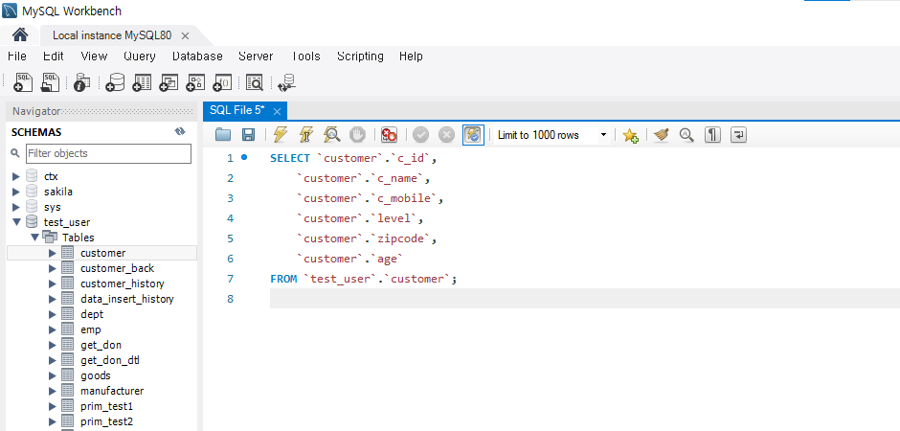
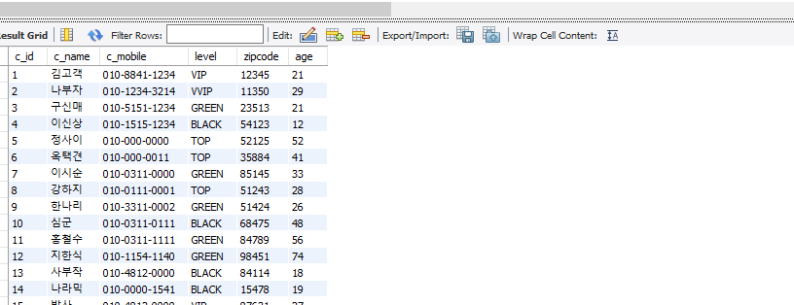
Workbench
쿼리 생성 - 실행

Slide 9
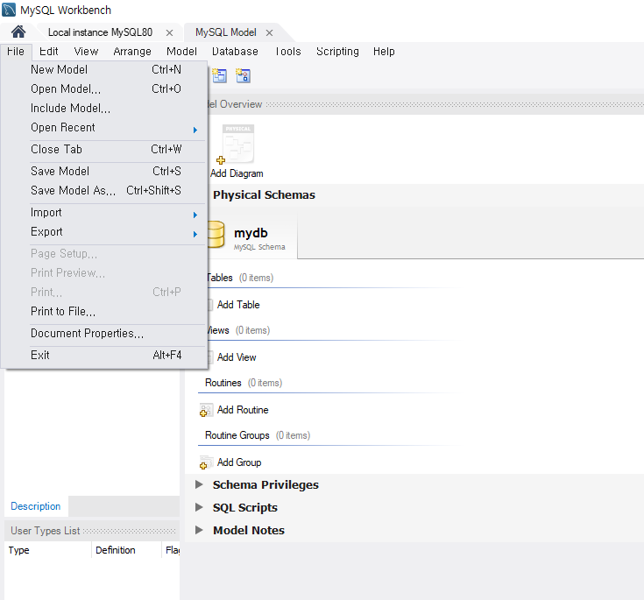
Workbench
데이터베이스 모델

Slide 10
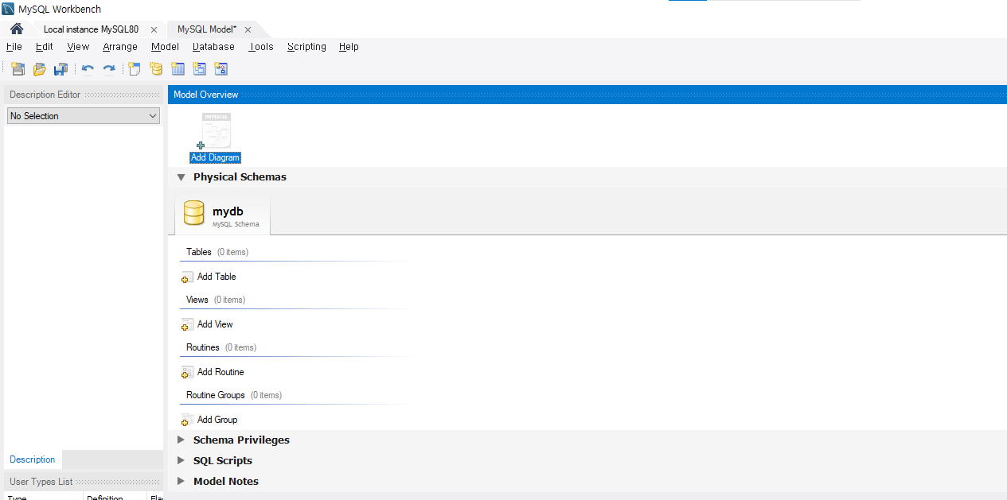
Workbench
데이터베이스 모델 생성

Slide 11
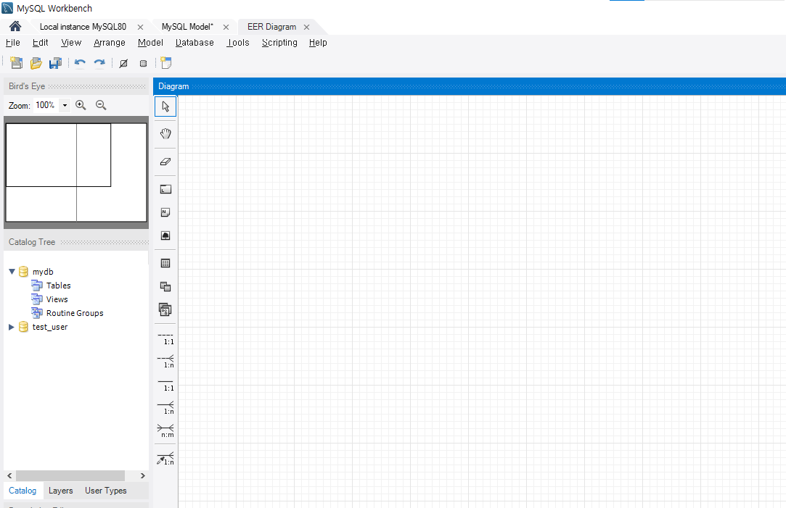
Workbench
데이터베이스 테이블 생성

Slide 12
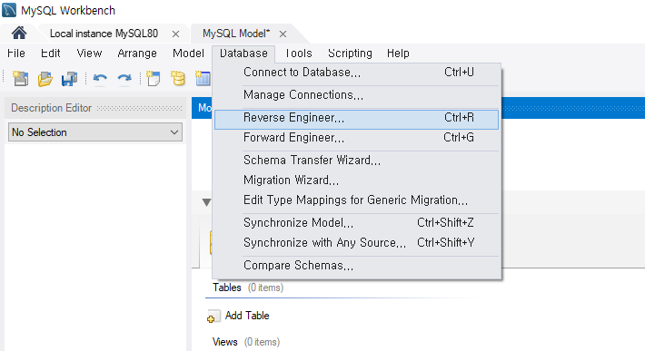
Workbench
데이터베이스 리버스엔지니어

Slide 13
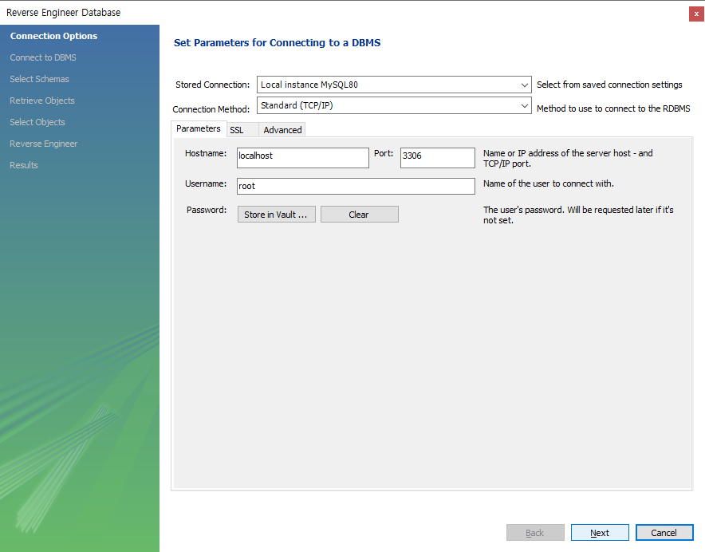
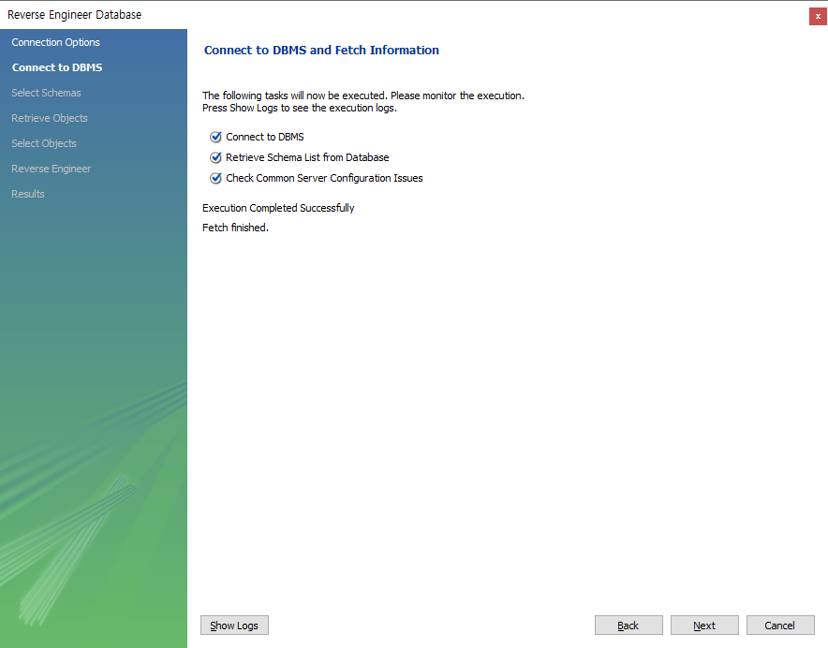
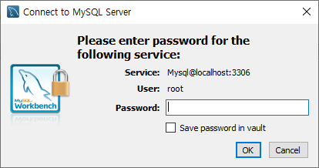
Workbench
데이터베이스 리버스엔지니어

Slide 14
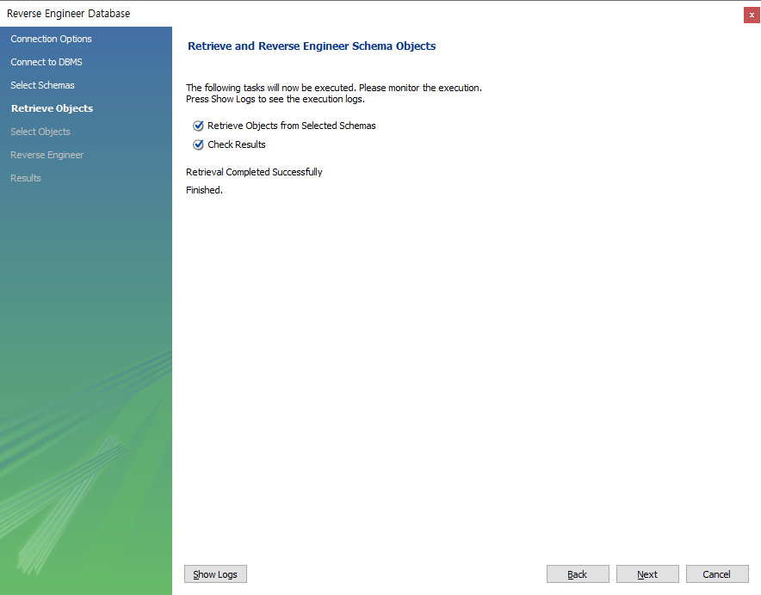
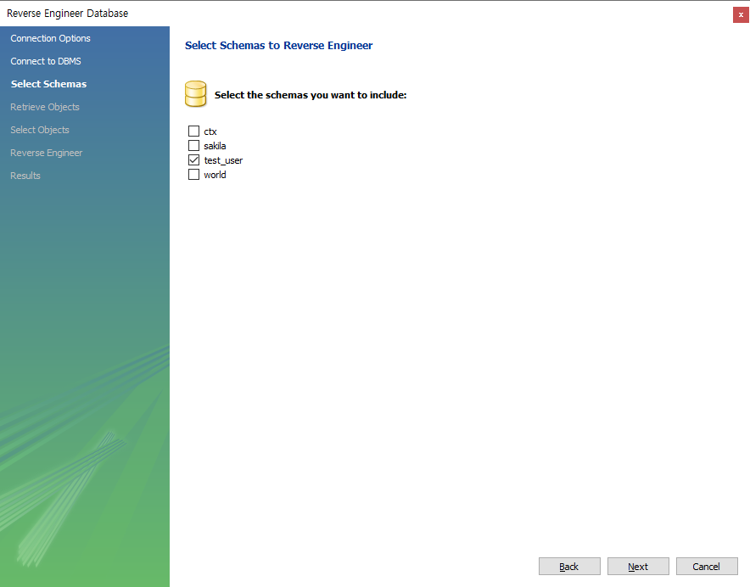
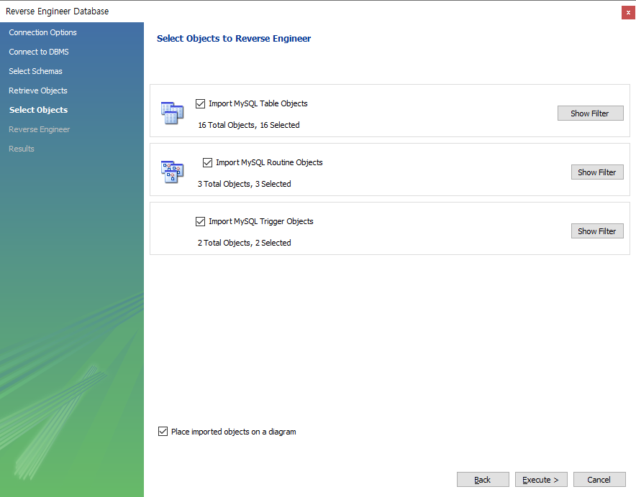
Workbench
데이터베이스 리버스엔지니어

Slide 15
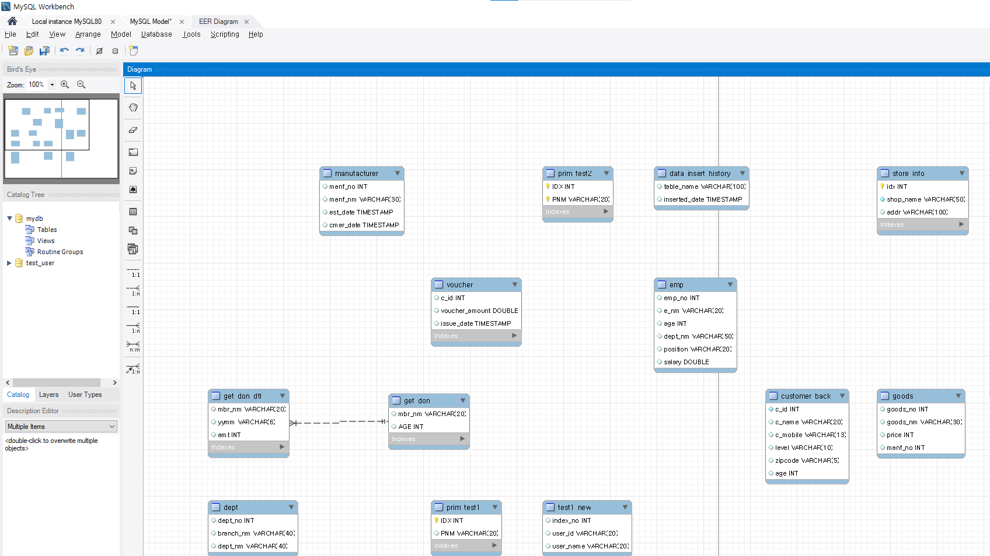
Workbench
데이터베이스 리버스엔지니어

